Slide 1
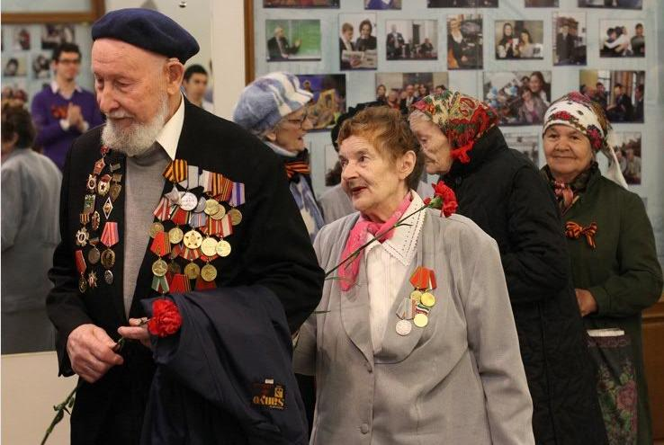
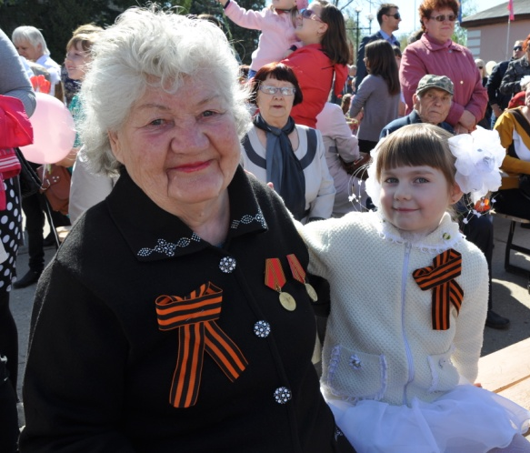
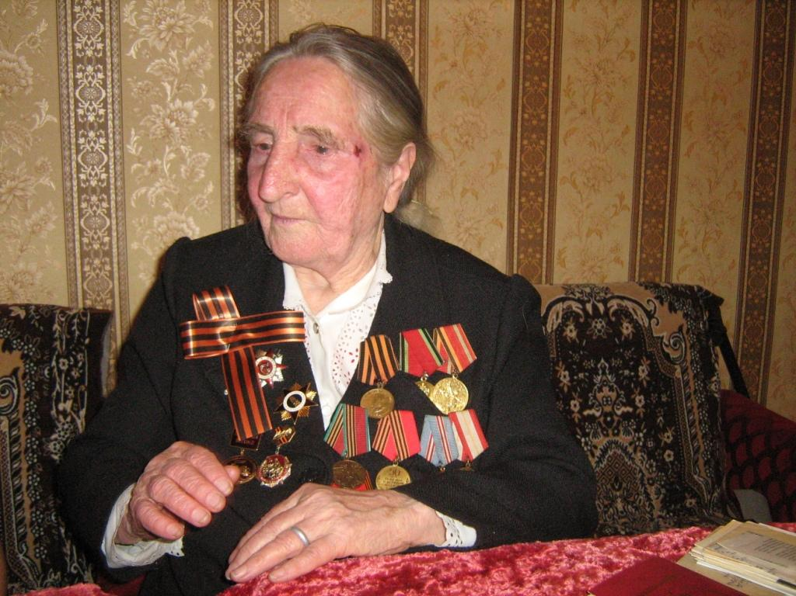
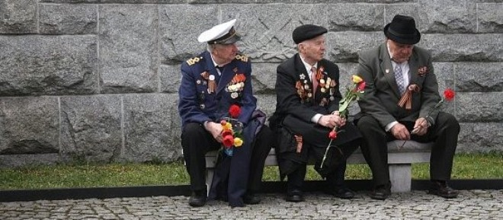
Гордость государства

Slide 2
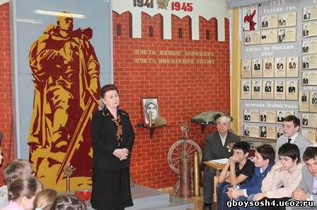
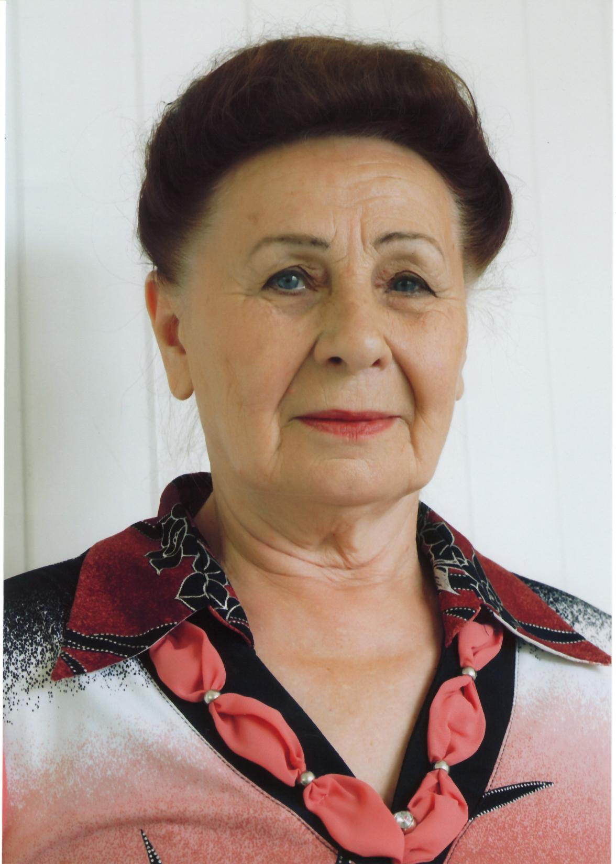
Высокий долг
Работу выполнила
Уханова Дарья,
обучающаяся
ГБОУ СОШ №7 г. Кинеля

Slide 3
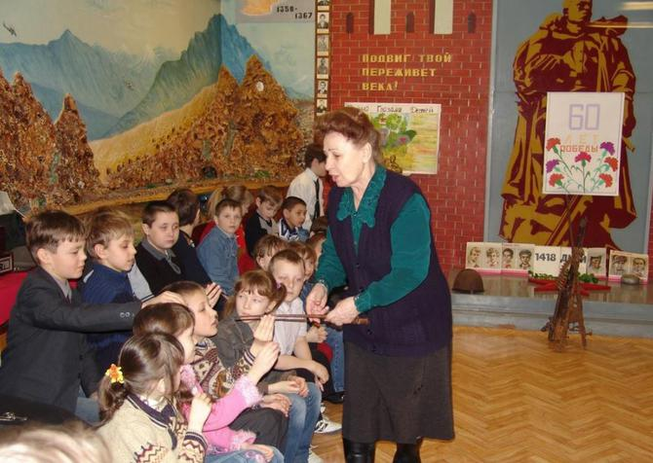
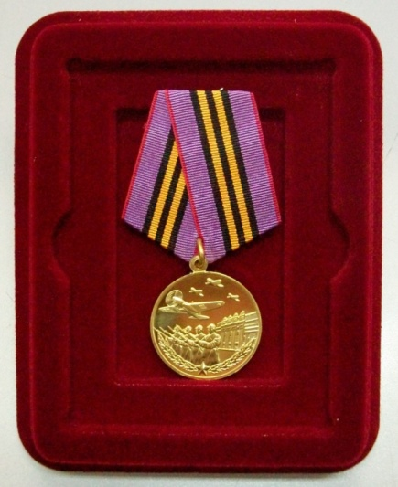
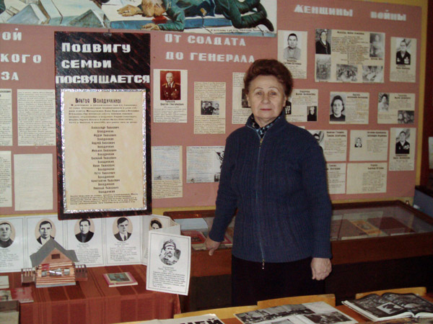
Учитель… Краевед… Общественный деятель

Slide 4
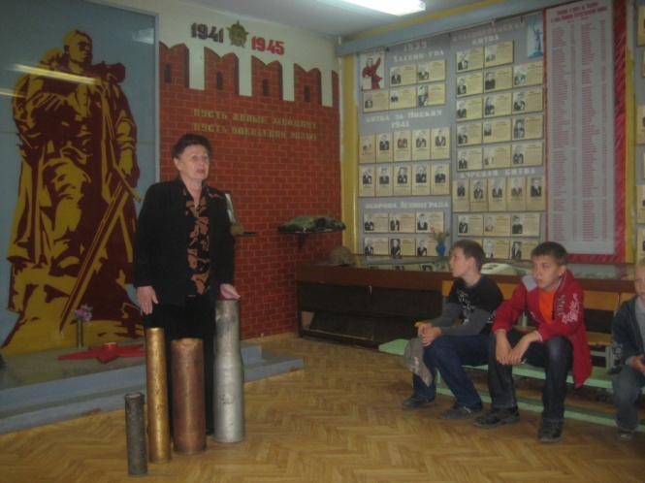
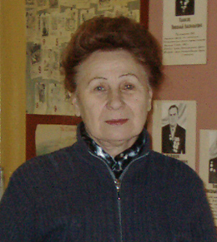
Медаль за труд…
В 1970 году награждена медалью «За доблестный труд» В 1986 - звание «Отличник просвещения» В 1989 – «Ветеран труда» В 2003 – «Женщина года» города Кинеля В 2005 году «Женщина года» в Самарской области в номинации «Общественный деятель» В 2012 году присвоено звание Почетного гражданина города Кинеля Лауреат конкурса «Лидер года» в номинации «Женщина – общественный профсоюзный лидер» В 2014 году лауреат семнадцатой губернской общественной акции «Благородство»

Slide 5
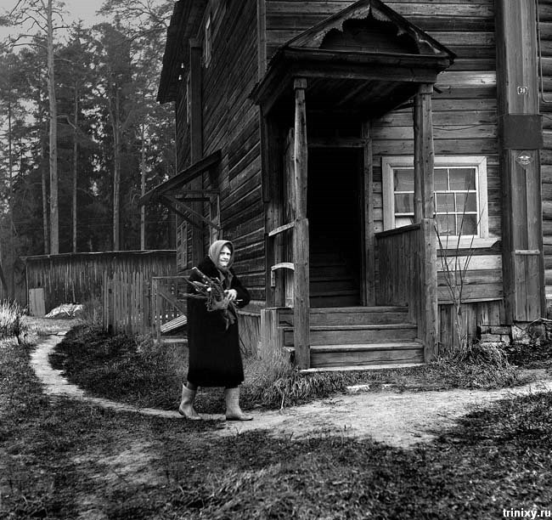
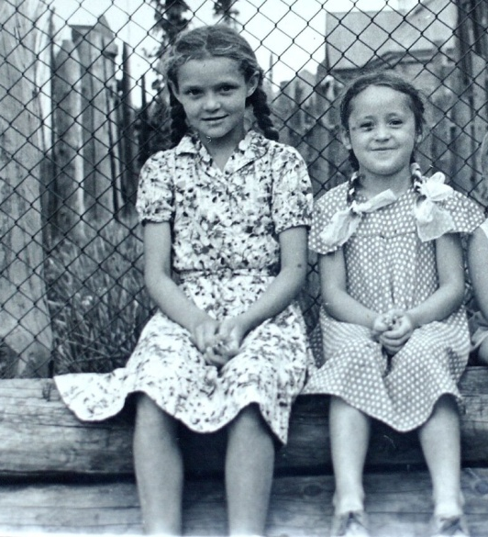
Начало начал…

Slide 6
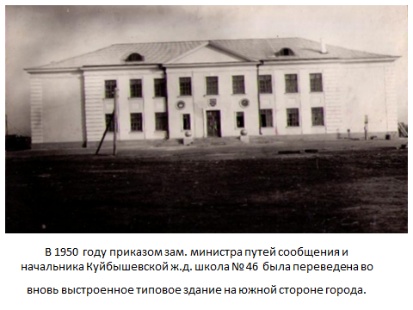
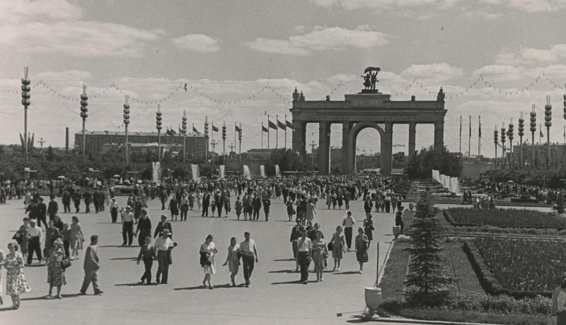
Трудовой путь
Кинель.
Школа №46
Москва. ВДНХ

Slide 7
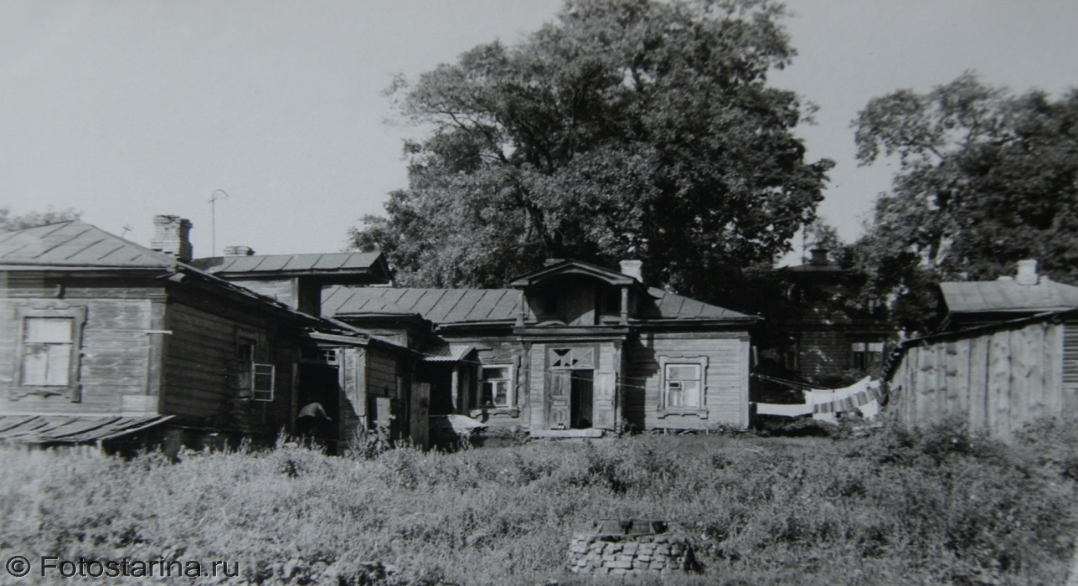
Алексеевка. Древнее поселение

Slide 8
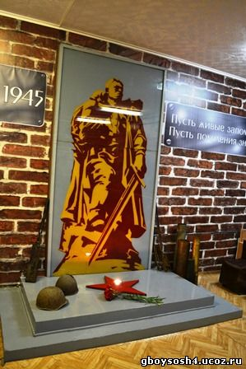
Нет в России семьи такой,
где б не памятен был
свой герой

Slide 9
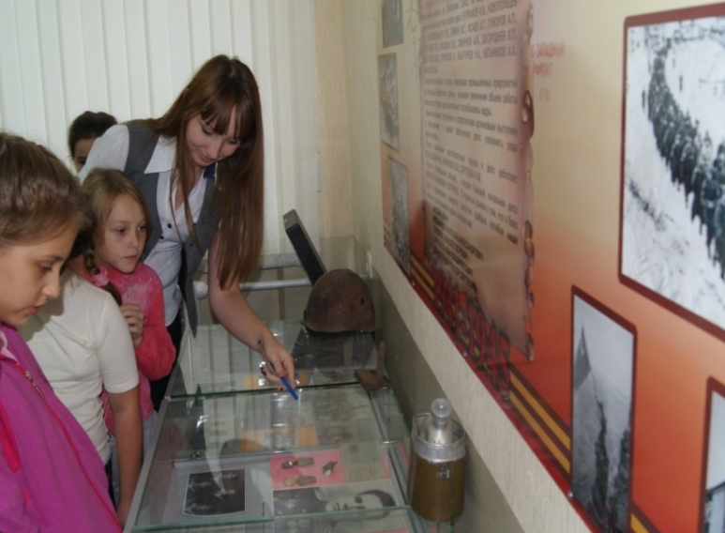
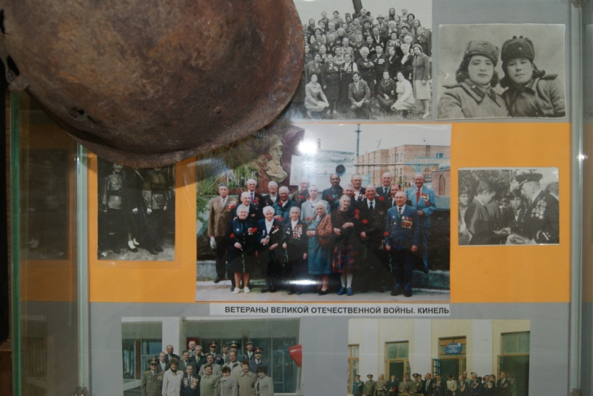
Музей Боевой славы

Slide 10
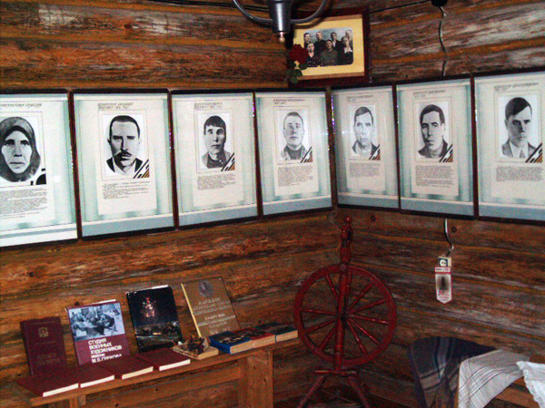
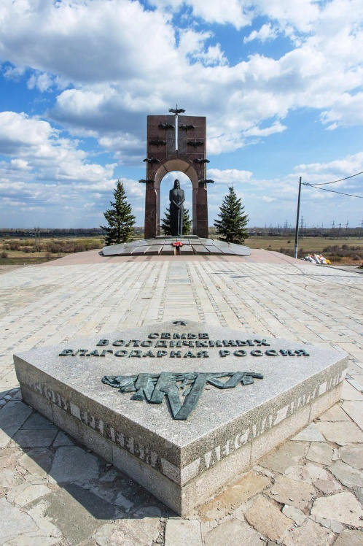
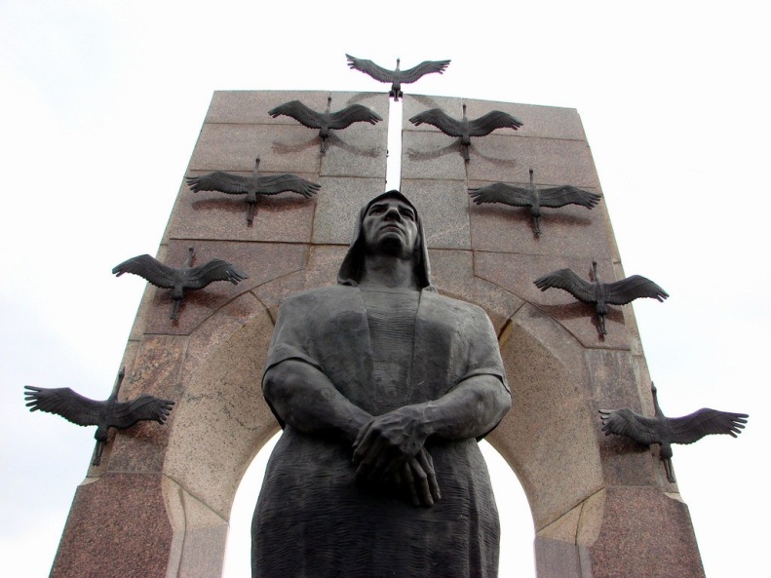
Подвиг матери

Slide 11
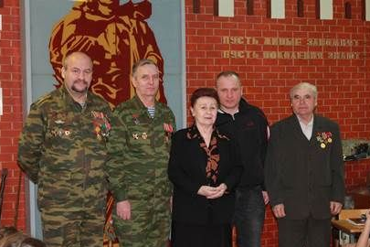
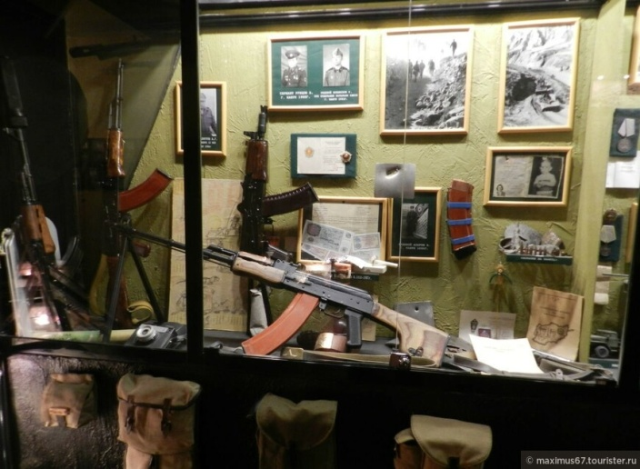
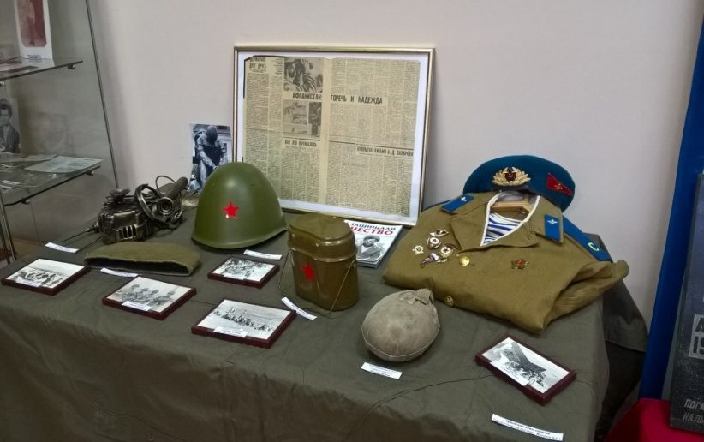
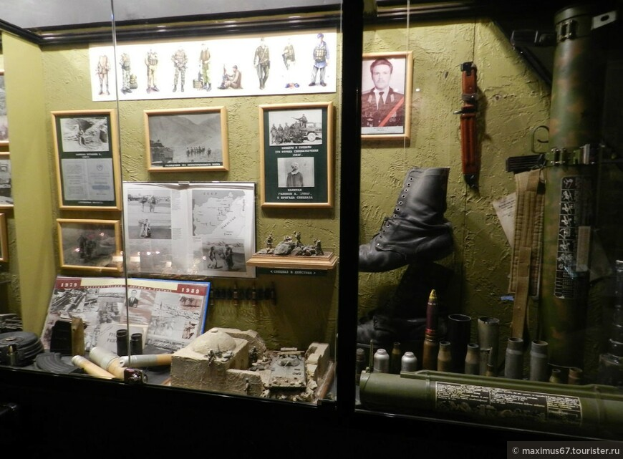
Афганские страницы

Slide 12
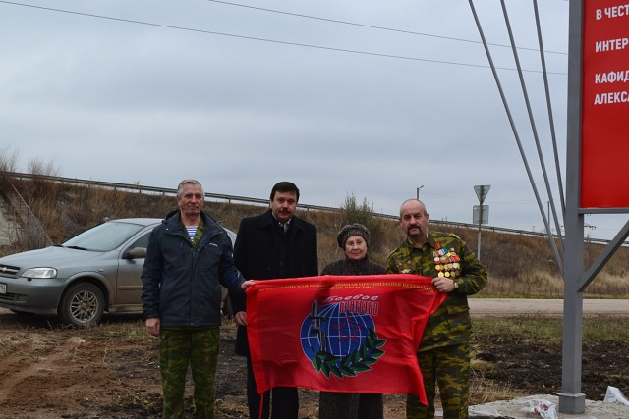
Остановиться… Оглянуться… Подумать…

